Slide 1
Lazy class
Sami Sikkilä, Rasmus Julin

Slide 2
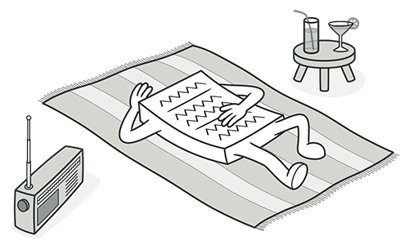
Teoria
Luokkien ymmärtäminen ja ylläpitäminen vie aikaa ja rahaa
Lazy class on pieni luokka, jolla on ainoastaan muutama käyttötarkoitus
Syntyy usein refaktoroinnin seurauksena
Alkuperäinen käyttötarkoitus on voinut olla koodaajan apuluokka
Luokka ei ole saamassa vastuita tulevaisuudessa

Slide 3
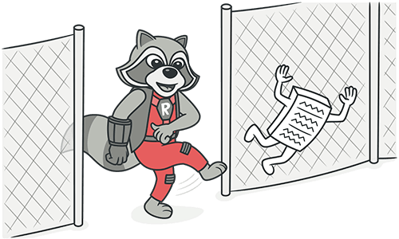
Ratkaisu
Pienen luokan ominaisuuksille Inline class refaktorointi
Collapse Hierarchy, jos aliluokka on lähes sama kuin yliluokka
Lopputulos:
Vähemmän koodia ja luokkia
Helpommin ymmärrettävä
Ylläpito kevyempää

Slide 4
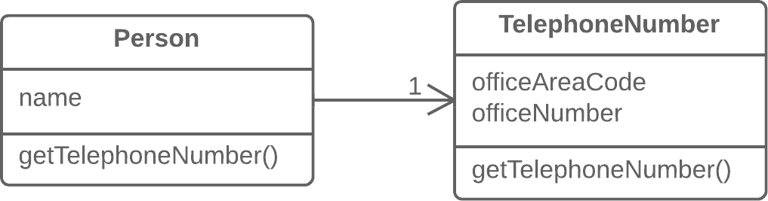
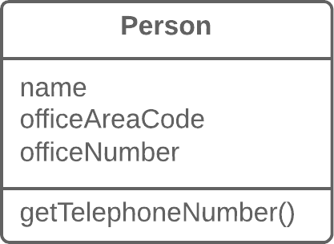
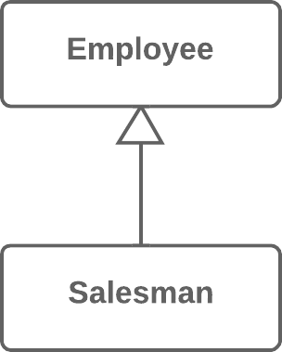
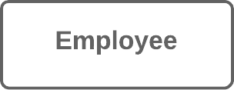
Inline class ja Collapse Hierarchy
Inline class
Siirrä laiskan luokan kaikki ominaisuudet toiseen luokkaan ja poista laiska luokka
Collapse Hierarchy
Valitse kumpi luokka on helpompi poistaa
Siirrä metodit ja muuttujat luokkaan, jonka säilytät
Korvaa kaikki luokan käytöt uudella luokalla
Poista tyhjä luokka

Slide 5
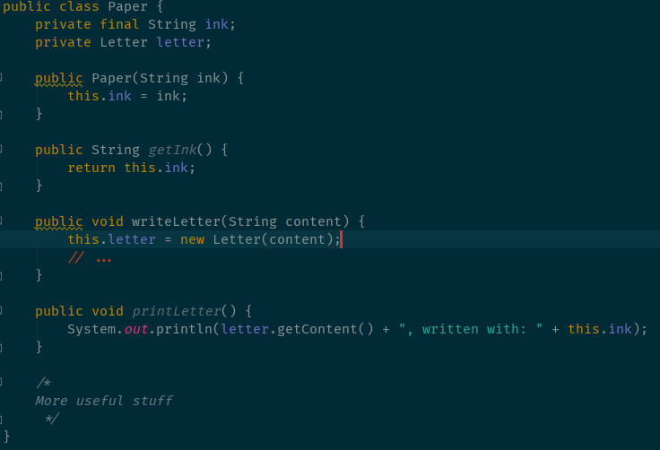
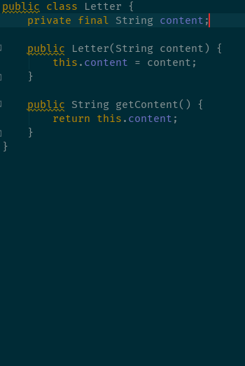
Esimerkki
Lazy class, refaktoroinnin jälkeen ainoa tehtävä on palauttaa content

Slide 6
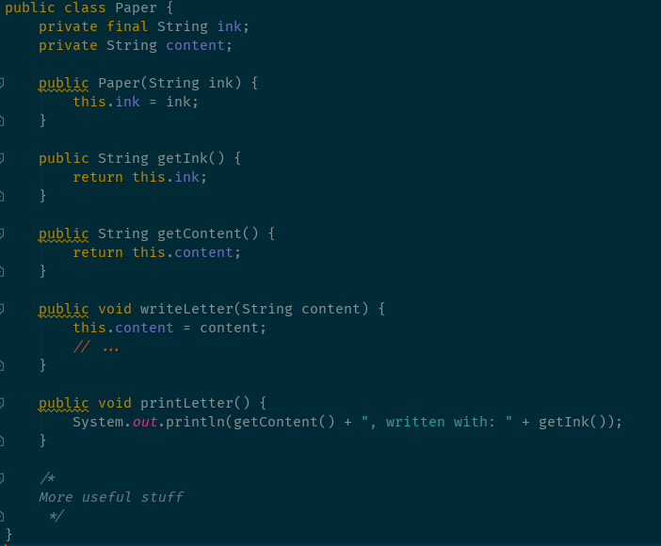
Inline class refaktorointi, jossa Letter-luokka poistetaan ja tuodaan content suoraan Paper-luokkaan

Slide 7
Kiitos

